Slide 1
Érzékelők
Sándorfalvi György
Óbudai Egyetem, Kandó Kálmán Villamosmérnöki Kar
Villamosenergetikai Intézet
Budapest, 1034 Bécsi u. 96/b.
sandorfalvi.gyorgy@kvk.uni-obuda.hu

Slide 2
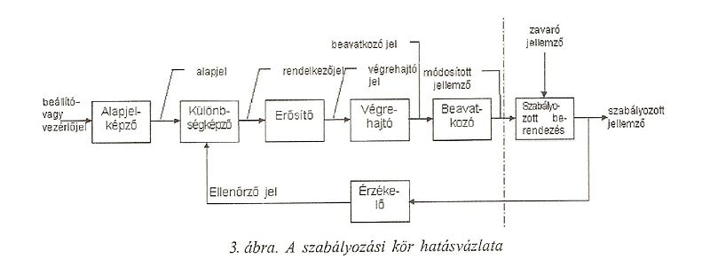
Érzékelők helye az irányítástechnikában

Slide 3
Érzékelők
A szenzorok érzékelése általában valamilyen alap villamos mennyiség mérésre vezethető vissza.
Alapmérések:
Feszültségmérés
Áramerősség mérés
Ellenállás mérés
Kapacitás mérés
Frekvencia mérés
A/D

Slide 4
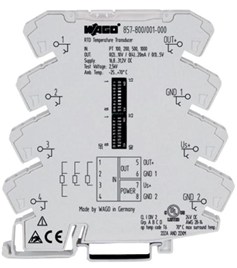
Alapfogalmak
Érzékelő: egy olyan eszköz, mely egy mérendő fizikai/kémiai/biológiai mennyiséggel arányos jelet szolgáltat.
Távadó: Az érzékelőhöz csatlakozó segédenergiával működő - többnyire egymástól helyileg távol fekvő szervek közötti - jeltovábbításra, adatátvitelre alkalmas irányítástechnikai szerv. Általában a távadó már beépített érzékelővel rendelkezik.

Slide 5
Érzékelőkkel szembeni követelmények
A mérendő tulajdonság megváltozására a lehető legnagyobb mértékben érzékeny
Minden más mennyiséggel szemben minél kevésbé érzékeny
Ne befolyásolja a mérendő tulajdonságot.

Slide 6
Érzékelők csoportosítása mérendő mennyiség szerint
Mechanikai érzékelők:
(helyzet (végállás), elmozdulás, gyorsulás, áramlási sebesség, fordulatszám, nyomás, stb.)
Termikus mennyiségek:
(hőmérséklet, hőáram, stb.)
Villamos mennyiségek:
(mágneses tér, feszültség, áram, ellenállás, stb.)
Kémiai
Biológiai

Slide 7
Érzékelők csoportosítása kialakítás szerint
Kontakt (Pl.: szint kapcsoló)
Non-kontakt (Pl.: Induktív érzékelő)
Diszkrét kimenetű (Pl.: Szintkapcsoló)
Analóg kimenetű (Pl.: Hőelem)
Aktív (az érzékelő jelet bocsát ki)
Passzív (nincsen jelkibocsátás)

Slide 8
Érzékelők jellemzői
Statikus karakterisztika: a mérendő jel és az érzékelő kimenete közötti függvénykapcsolat
Végkitérés
Nullhiba (Offset hiba)
Érzékenység
Linearitás
Hiszterézis
Érzékelés alsó határa
Felbontás
Beállási idő
Élettartam

Slide 9
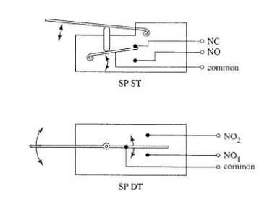
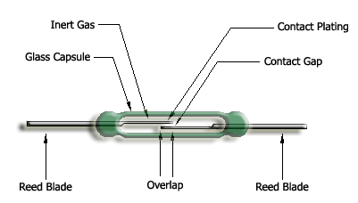
Érzékelők – pozíció érzékelés
Végállás kapcsolók
Alkalmazás: végállás, pozíció, szintérzékelés
Reed relé

Slide 10
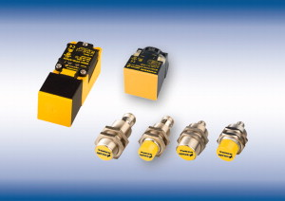
Érzékelők – pozíció érzékelés
Induktív közelítés kapcsoló
Az induktív érzékelő fém tárgyak kontaktus nélküli érzékelésére lett kifejlesztve. Az érzékelés egy nagyfrekvenciával gerjesztett tekercs által létrehozott mágneses tér változásának figyelésével történik.

Slide 11
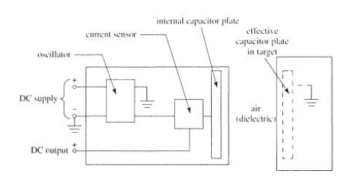
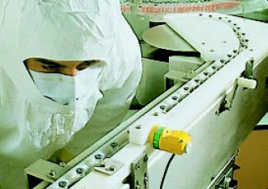
Érzékelők – pozíció érzékelés
Kapacitív közelítés érzékelő
A kapacitív érzékelő tetszőleges anyagú kontaktusmentes érzékelésére lett kifejlesztve. Az érzékelés egy nagyfrekvenciával gerjesztett kapacitás dielektrikumának változásának figyelésével történik.

Slide 12
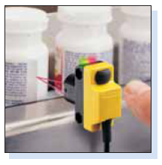
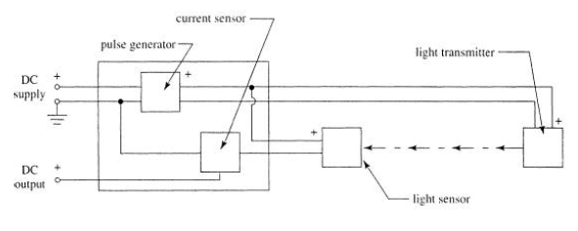
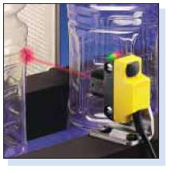
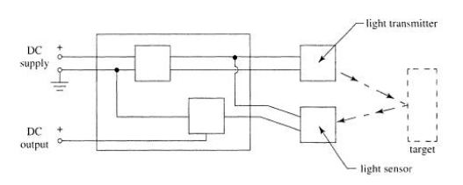
Érzékelők – pozíció érzékelés
Fénysorompó, reflexiós fénysorompó

Slide 13
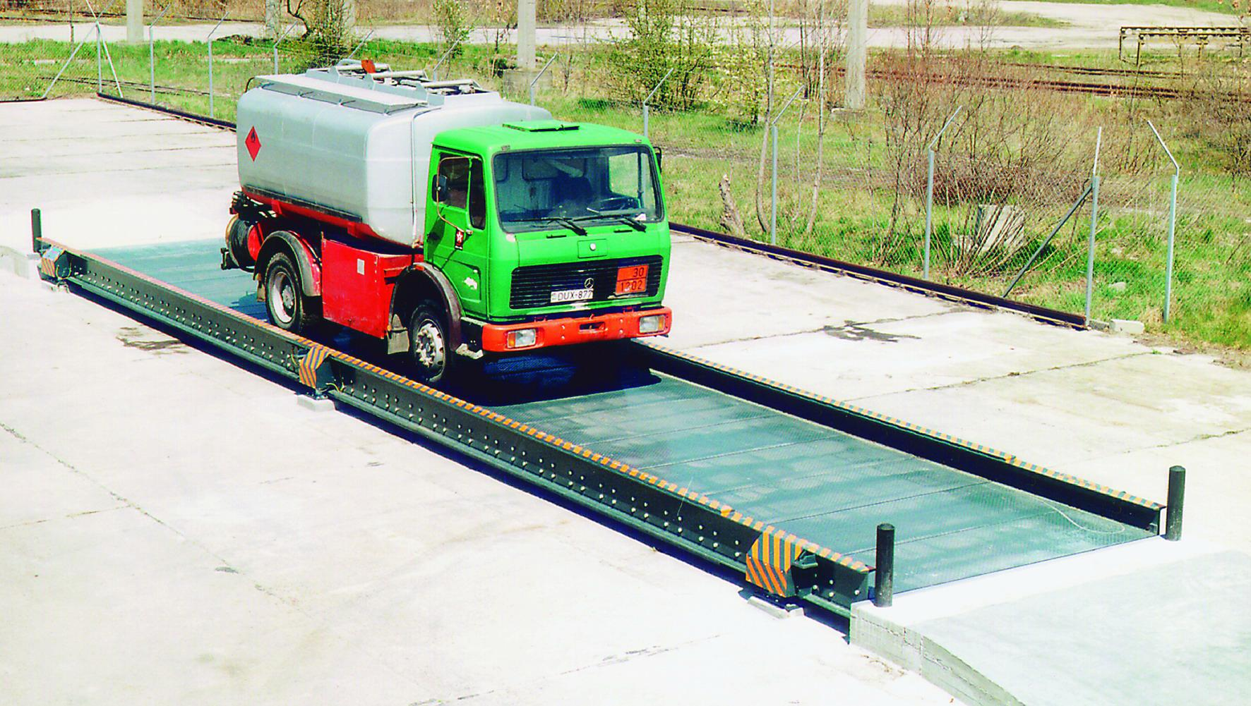
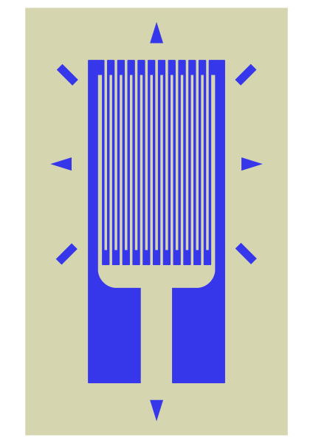
Érzékelők – erő mérés
Nyúlásmérő bélyeg:
rugalmas elektromos szigetelő fóliából áll, melyre megfelelő alakú elektromosan vezető réteg van dolgozva. A bélyeget a mérendő objektumra ragasztják megfelelő szilárdságú ragasztóval. Ha a test alakváltozást szenved, vele együtt deformálódik a nyúlásmérő bélyeg is, miközben megváltozik a vezető ellenállása. Az ellenállás változása, melyet általában Wheatstone híddal mérnek, a megnyúlással arányos.
Alkalmazás: Erőmérő cella, mérlegek

Slide 14
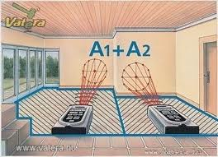
Érzékelők – távolság érzékelés
Ultrahangos távolságérzékelők

Slide 15
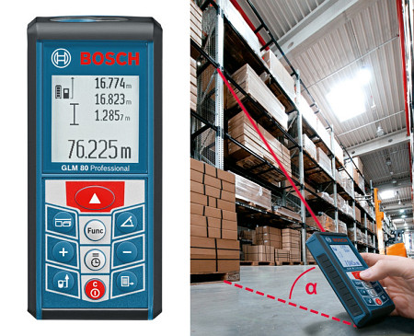
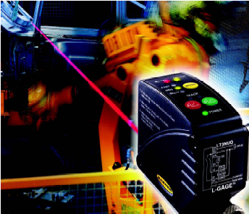
Érzékelők – távolság érzékelés
Lézeres távolság érzékelő

Slide 16
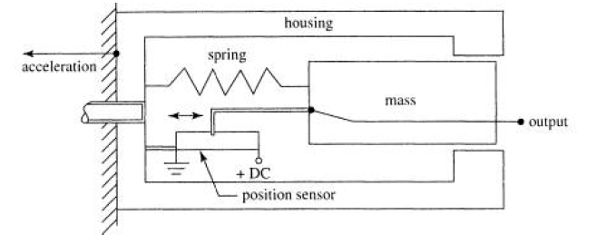
Érzékelők sebesség, gyorsulásérzékelés
Sebesség mérés
Gyorsulás mérés

Slide 17
Érzékelők – nyomásmérés
Nyomásmérés:
Abszolút nyomásmérő: Az abszolút légköri nyomás mérésére szolgáló eszköz
Nyomáskülönbség mérő: két tér közötti nyomáskülönbséget mérő eszköz
Negatív nyomásmérő: speciális, vákuumot mérő eszköz

Slide 18
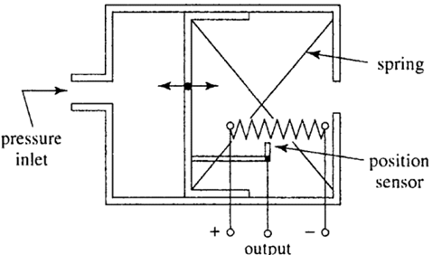
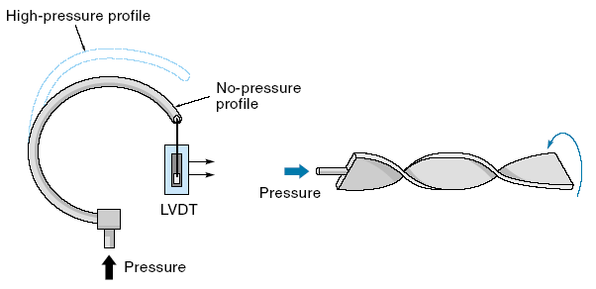
Érzékelők - nyomásmérés
Dugattyú Nyomásmérő:
Burdon csöves nyomásmérő:

Slide 19
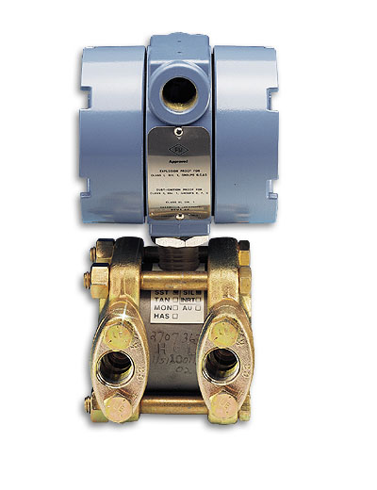
Érzékelők - nyomásmérő
Piezo elektromos nyomásmérő
Egy vékony, rugalmas filmre nagy sűrűségű piezo-kristályos vezetőanyagot visznek föl. Nyomás hatására a film deformálódik, így a vezető anyag kristályszerkezete megváltozik, ezzel változik a vezető anyag ellenállása. Az ellenállás változás arányos a nyomással.

Slide 20
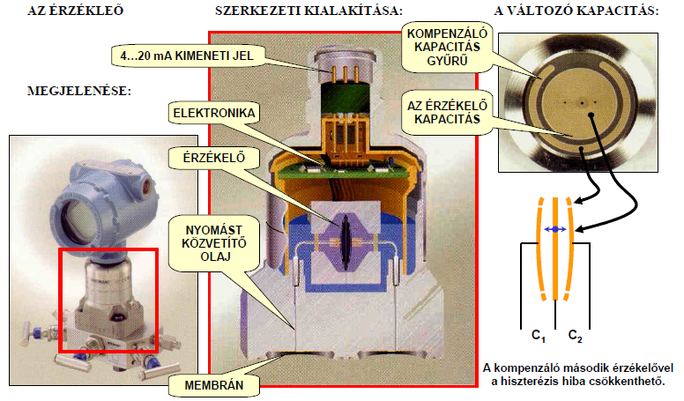
Érzékelők - nyomásmérő
Kapacitív nyomásérzékelő:

Slide 21
Érzékelők – áramlási sebesség mérés
Mérendő anyag lehet:
Folyadék
Gáz
Vezető
Nem vezető
Szennyezett
Nem szennyezett

Slide 22
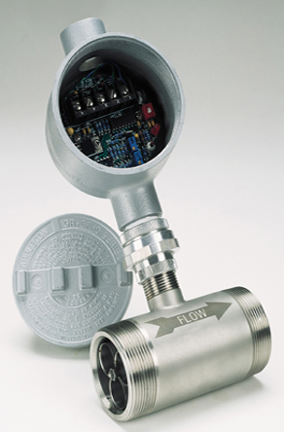
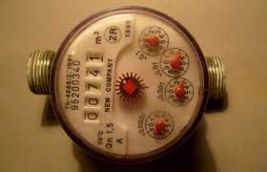
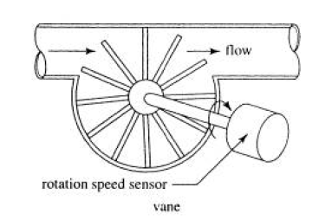
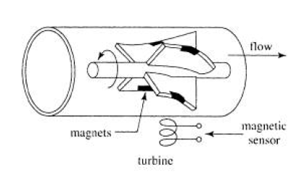
Érzékelők – áramlási sebesség mérés
Áramlásmérő/térfogatmérő
Lapátkerekes
Turbinás

Slide 23
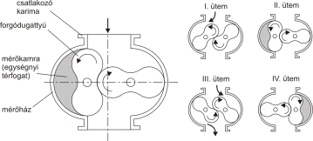
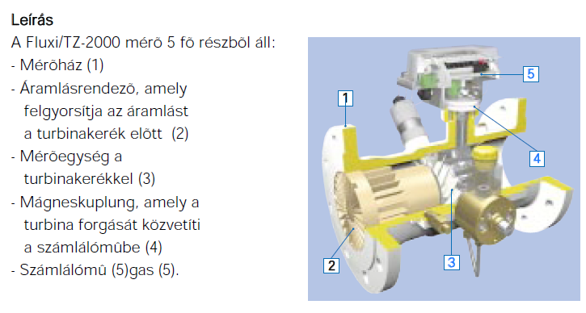
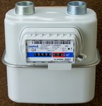
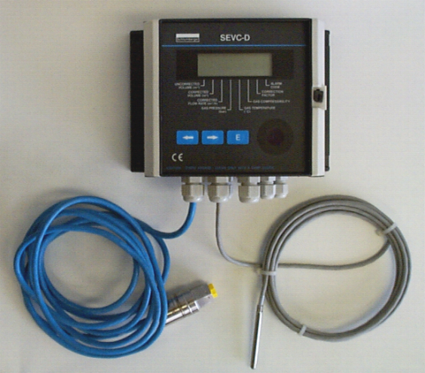
Érzékelők – térfogat mérés
Gázfogyasztásmérők:
Membrános
Forgódugattyús
Turbinás

Slide 24
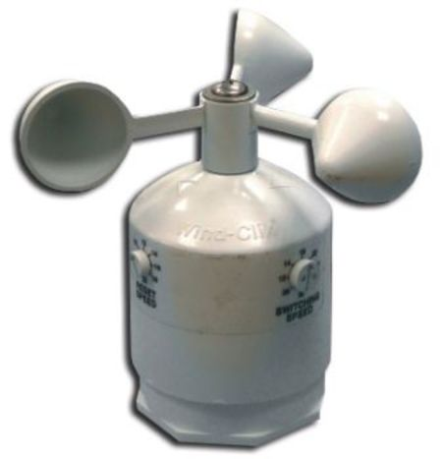
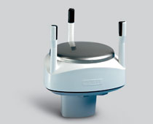
Érzékelők áramlásmérő
Szélsebesség mérés
Alkalmazás: általában tetőablakok, árnyékolók védelmére
Lapátkerekes
Ultrahangos érzékelő

Slide 25
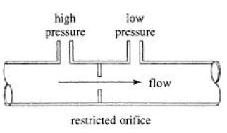
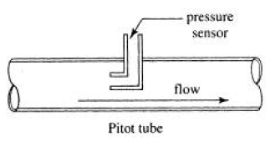
Érzékelők - átfolyásmérő
A nyomásmérő szenzorokat sok esetben átfolyás mérésre használják. Minél gyorsabban folyik a közeg a csőben, annál nagyobb nyomás jelenik meg a pitot csőben.
A keresztmetszet megváltoztatásával nyomáskülönbség jön létre. Ezt az elvet használva a a nyomáskülönbséget egy differenciál nyomás szenzor által mért nyomáskülönbség arányos lesz a csőben lévő folyadék áramlási sebességével.

Slide 26
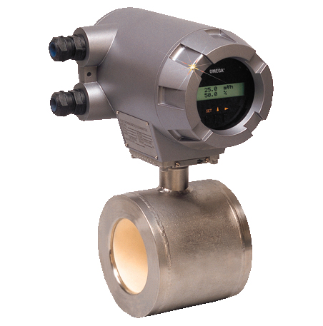
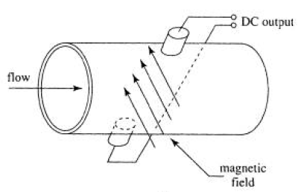
Érzékelők - átfolyásmérő
Elektromágneses átfolyásmérő
Az elektromágneses átfolyásmérő a Faraday elv szerint működik.
A folyadéknak villamosan vezetőnek kell lennie
Nincsen nyomás veszteség
Nincsen mozgó alkatrész
Ára: ~900 000 Ft

Slide 27
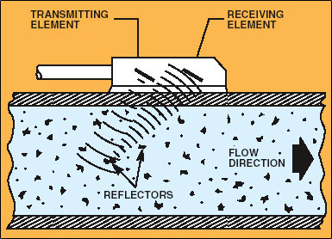
Érzékelők - átfolyásmérő
Ultrahangos áramlásmérés
Az áramlásmérés során a szenzor egy ultrahangos hullámcsomagot bocsát ki, mely az áramló közegben található szilárd részecskékről, szennyeződésekről visszaverődik. A kibocsátott és visszavert hullámcsomag frekvenciája a Doppler hatás következtében eltér, az eltérés arányos az áramló közeg sebességével.
A mérés hatékonyan alkalmazható szennyezett közegek mérésénél (szennyvíz kezelés), azonban nem alkalmas tiszta folyadékok és gázok áramlásának mérésére.

Slide 28
Érzékelők – hőmérséklet mérése
Hőkapcsolók (Pl.: bimetal)
Hőmérséklettel arányos érzékelők:
Pozitív hőmérsékleti együtthatójú
(Positive Temperature Coefficient)
Negatív hőmérsékleti együtthatójú
(Negativ Temperature Coefficient)

Slide 29
Érzékelők – hőmérséklet mérése
Hőmérséklettel arányos érzékelők típusai
Ellenállás-hőmérő
Egy olyan fémből készült ellenállás, melynek értéke nagyban függ annak hőmérsékletétől.
PTXXX
Termisztor
Félvezető alapú érzékelő melynek értéke nagyban függ annak hőmérsékletétől
NTK, PTK
Termo elem (hőelem)
Két különböző fém összehegesztve. A két fém végén mérhető (termo)feszültség arányos a környezeti hőmérséklettel

Slide 30
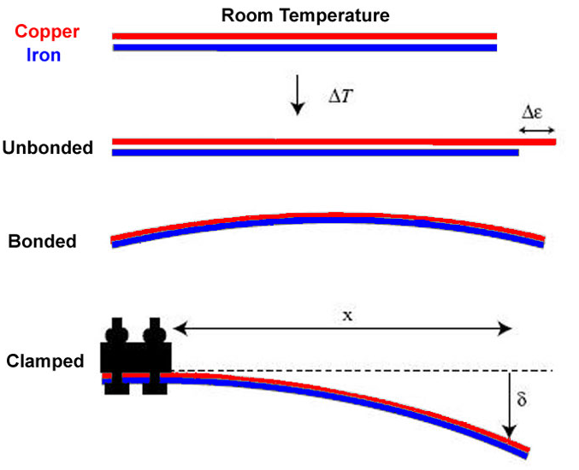
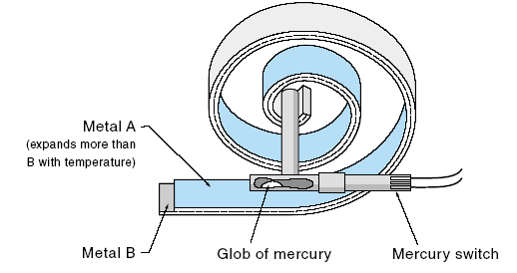
Érzékelők – hőmérséklet mérése
Bimetal
Két különböző hőtágulási együtthatóval rendelkező fém összefogva (pl. acél/réz)
Alkalmazás: általában védelemként (pl. túlmelegedés ellen)

Slide 31
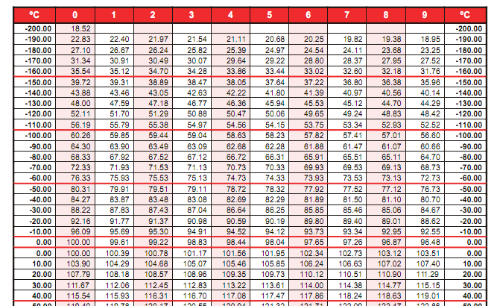
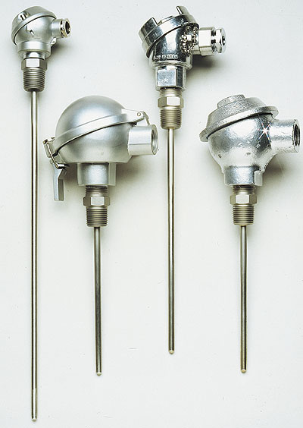
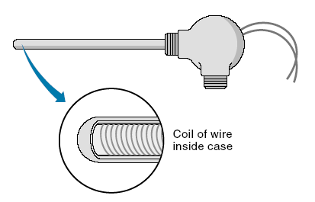
Érzékelők – hőmérséklet mérés
Ellenállás hőmérő (Resistance Temperature Detector )
Az egyik leggyakrabban használt hőmérő típus
PT100 => O°C-on 100Ω az ellenállása

Slide 32
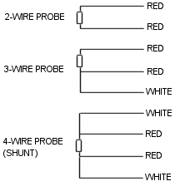
Érzékelők – hőmérséklet mérés

Slide 33
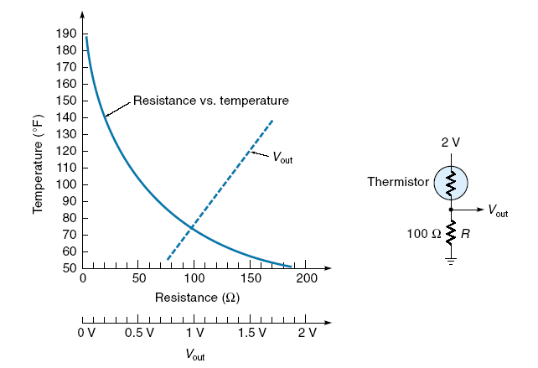
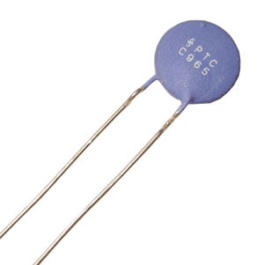
Érzékelők – hőmérséklet mérés
Termisztor – hőmérséklet érzékeny félvezető ellenállás

Slide 34
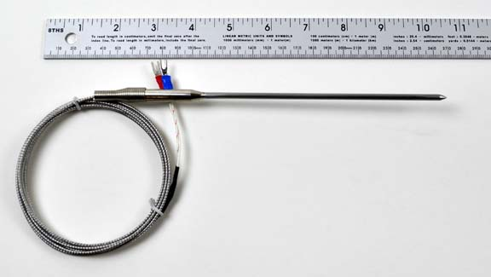
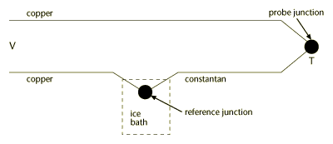
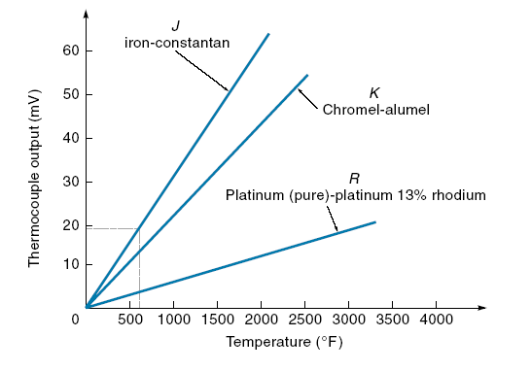
Érzékelők – hőmérséklet mérés
Hőelem:

Slide 35
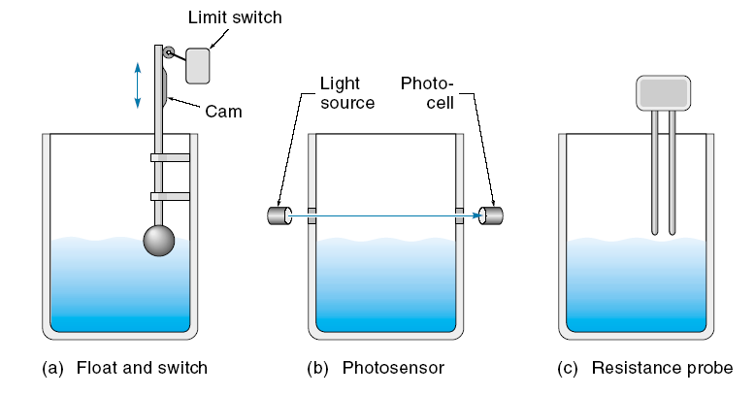
Érzékelők - szintérzékelés
Szintkapcsolók

Slide 36
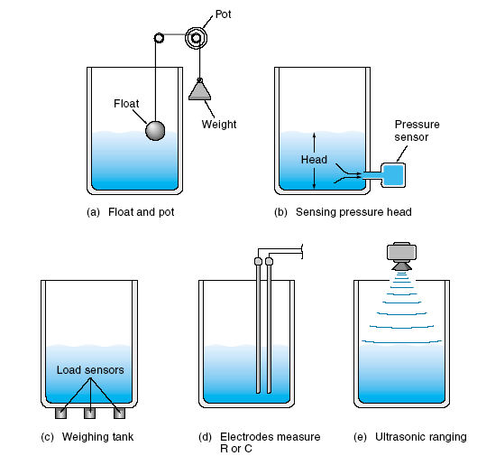
Érzékelők - szintmérés
Szintmérés

Slide 37
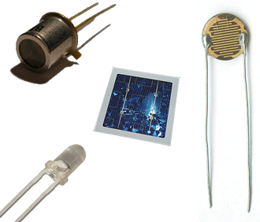
Érzékelők - fényérzékelés
Érzékelés lehet:
Fotodióda
Fototranzisztor
Fotoellenállás
Napelemcella
Alkalmazásuk: Megvilágítás érzékelés, mozgásérzékelés, jelenlét-érzékelés, stb.

Slide 38
Érzékelők – csapadék érzékelő
Egyszerű eső érzékelő
Általában védelemként szokták használni (pl. tetőablakok esetében)
Az eső egyszerűen lerontja a szigetelést a két vezetősáv között => Ha R értéke a beállított érték alá csökken => átjelzés
Gyorsabban reagálás érdekében fűteni is szokták.

Slide 39
Érzékelők – páratartalom érzékelő
Két vékony vezetősáv közé vékony polimer dielektrikum van elhelyezve. A polimer abszorbeálja a levegő páratartamát, így megváltoztatva a két vezetősáv közötti kapacitást. Ezt a kapacitást mérve visszakövetkeztethető a levegő páratartama
Alkalmazás: pl.: laborokban

Slide 40
Érzékelők - levegőminőség
Levegőminőség érzékelő
A levegő minősége egy nagyon széles feltételrendszerhez kötött definíciók és faktorok mint: hőmérséklet, légáram, foglaltság stb. Pl.: Egy műhely megfelelőnek ítélt levegője elfogadhatatlan egy irodában…
A legmegbízhatóbb módja a levegő minőség meghatározásának a gázérzékelésen alapuló környezet érzékelés.
Az érzékelés alapja egy félvezető szenzor, mely képes környezetben található oxidáló gázok abszorbálására, ugyanakkor az esetleges elengedésére is.
Az érzékelés során olyan gázok is detektál mint Hidrogén, Co2, Alkohol, Benzin, hidrogén karbonátok, stb.

Slide 41
Köszönöm megtisztelő figyelmüket!
Sándorfalvi György
sandorfalvi.gyorgy@kvk.uni-obuda.hu

